Slide 1
LA JOIE D’APPRENDRE
Le rôle des émotions dans les apprentissages, approche attachementiste et neuroscientifique.

Slide 2
De la théorie de l’attachement aux neurosciences
Mise en évidence par une double approche :
Approche psychopathologique relatives aux pathologies carentielles engendrées par les séparations durables (Bowlby, Robertson, 1958)
Approche éthologique (Harlow) des effets de privations de contacts sociaux chez des singes.
La cohérence entre les profils d’attachement à 12 mois et la forme des relations interpersonnelles nouées dans l’enfance et l’adolescence.
Grande révolution des sciences humaines du XXème

Slide 3
La prolongation par les neurosciences affectives, éléments de contexte
Interet pour comprendre le statut de l’émotion dans le SSPT chez les vétérans du Vietman.
Interet nouveau pour la contribution de l’émotion dans les prises de décision (Damasio)
Dans la théorie de l’attachement, une des compétences communicationnelles centrales est le pleur (et le cri).
Travaux impulsés par Allan Schore afin d’appréhender la fonction des émotions dans le cerveau et leur influence dans l’édification même des architectures cérébrales sur les premières années de la vie.

Slide 4
Pourquoi cet intérêt tardif
Rimé et Scherer (1993) :
« Sans doute l’échec temporaire des tentatives de l’étude scientifique des émotions a-t-il tenu en partie au fait que ce champ d’investigation rassemble à lui seul la plus part des vieux dilemmes de la pensée occidentale : le corps et l’esprit, la passion et le raison, la face interne et externe, l’inné et l’acquis, le normal et le pathologique, le moi, l’autre et l’intersubjectivité, c’est beaucoup à la fois. »

Slide 5
L’émotion et la cognition, un couple indissociable (correction d’une erreur culturelle D. Favre)
Faire connaissance avec les systèmes motivationnels

Slide 6
Premier système motivationnel : le système de sécurisation
Le système nerveux opère une veille permanente de l’environnement extérieur par nos systèmes perceptifs externes et internes.
Il achemine en premier lieu les informations vers le système d’alarme (l’amygdale) pour déclencher une expression visible pour le donneur de soin.
C’est parce qu’un adulte est présent, disponible et comprend mon inconfort, qu’il est sensible que je construis l’idée de ma valeur (estime de soi), que je peux faire confiance à l’autre et dans la vie en générale (Modèle Interne Opérant sécure).
Je construis mon sentiment de sécurité et peux l’étendre à mes représentations internes de mes figures d’attachement.

Slide 7
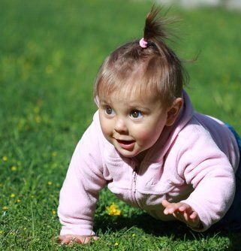
Le second articulé au premier : le système d’exploration
Lorsque je suis bien attaché, je peux me détacher pour aller explorer.
Dialectique permanente entre attachement, possibilité de détachement et l’exploration.
Quand j’explore, je fais l’expérience et j’apprends de nouvelles capacités, je construis la confiance en moi.
Jubilation de faire seul, de découvrir le monde, d’apprendre, de développer des compétences.
Je peux dépasser ma peur de l’inconnu et faire du monde un terrain de jeu, d’apprentissages permanents car je sens que j’ai une base de sécurité.

Slide 8
Quand l’apprentissage se grippe
Le symptôme le plus fréquent chez les enfants subissant de la violence (sexuelle, physique, verbale ou psychologique) est la difficulté d’apprentissage scolaire (53%)
Penser à l’insécurisation comme fermant les capacités d’apprentissage, exemple d’évènements personnels (parents malade, séparation, deuil familial)

Slide 9
Premier temps de la vie…
Ses systèmes vont d’abord concerné des compétences sensori-motrices
Bouger volontairement son bras, développer sa motricité fine, pointer, attraper, tenir, lâcher, lancer, se déplacer, grimper, courir etc…
Puis vont s’étendre à des domaines cognitifs puis métacognitifs
Parler, lire, écrire, compter, l’observation, le calcul, l’analyse, la réflexion, l’argumentation, la compréhension, la conceptualisation, la problématisation etc… jusqu’à ces compétences métacognitives qui sont le résultat de la position réflexive sur le comment j’apprends, j’observe, j’analyse etc…

Slide 10
Travailler explicitement à créer un climat de sécurité
En maternelle, l’enseignant constitue une figure d’attachement en ce sens qu’elle doit co-réguler l’émotion de l’enfant qui ne peut le faire seul par immaturité cérébrale (angoisse de séparation)
En primaire, travailler à créer un climat relationnel sécure par des rituels d’accueil, contact visuel, temps d’accueil, d’échange, des alternatives aux punitions
Climat relationnel qui tient compte des besoins de proximité et d’appartenance, de compétence et d’autonomie qui favorise la motivation par l’extinction de la motivation de sécurisation.

Slide 11
Travailler explicitement à créer un climat de sécurité
Passe par des changements de communication, éviter l’ironie, la culpabilisation, l’imposition, la moquerie, l’humiliation.
Formuler des règles claires, des demandes claires, proposer, informer, différer, ignorer volontairement, décrire, dire ce que l’on ressent, utiliser le non verbal.
Décrypter les comportements inappropriés (que veut il éviter, qu’obtient il ?)
En finir avec la solitude de l’enseignant, créer du partage, harmoniser le pratique, faire des parents des partenaires (projet réconciliation)

Slide 12
Quel rapport tissé avec nos émotions?
Faire de la place mais pas toute la place.
A une fonction biologique adaptative majeure (intégrité, valeur, limite)
Véhicule un message sur un besoin
Influence la perception, l’attention, le jugement, le choix, la mémoire, les pensées, les systèmes d’inférence, presque toute la physiologie (Mikolajczak et al, 2009)
Source d’information, facilitateur de l’action, un support indispensable à la décision (A.Damasio)
L’enjeu co-éducatif, identifier, comprendre, utiliser, exprimer, réguler en lien avec un des premiers enjeux de l’école, la socialisation.

Slide 13
Place des émotions dans la pratique enseignante
Très sollicitant émotionnellement, régule ses émotions, celui du groupe
En prise permanente avec la diversité et la complexité humaine.
Sentiments fréquents d’incompréhension, de frustration, d’impuissance, d’agacement etc…
Manque absence de reconnaissance de cette difficulté.
D’où un risque important d’épuisement professionnel.
Notes:
Question: au bout de combien de temps avez-vous été à l’aide pour gérer une classe avec quels outils?
Empathie, métaphore des mains froides
Exo: le poing

Slide 14
Les émotions et le stress de l’enseignant (2)
Métier dont la dimension relationnelle et affective est souvent niée.
Formation et exercice professionnel centrés sur la transmission du savoir, génère des difficultés voire de la détresse notamment en début de carrière.
Manque voire absence de formation sur cette dimension du métier. (dynamique de groupe, développement de l’enfant, posture professionnelle et autorité, rapport affectif aux apprentissages).

Slide 15
Quel exemple de régulation donnent les adultes?

Slide 16
Les grandes avancées dans la compréhension de la régulation émotionnelle
Compréhension de l’hétérochronie interhémisphérique dans la régulation émotionnelle

Slide 17
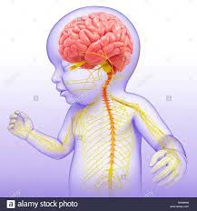
Le développement premier de l’hémisphère droit (Schore, 2000, 2005, 2012)
Gère les alarmes
Déclenchement du système orthosympathique
Pilotage de l’attention
Dialogue permanent avec le corps, sensations interoceptives notamment par le système polyvagal

Slide 18
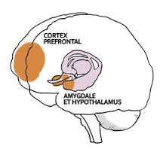
Fonction de la boucle inhibitrice
Cette boucle fonctionnelle inhibitrice permet:
L’auto régulation émotionnelle
La résistance aux distracteurs
L’adaptabilité (inhibée un plan prévu ou une réponse habituelle pour en créé une autre)
La mise à jour de la mémoire de travail.
Voit les effets vers 7ans
Adolescence : moins bonne régulation du fait de l’intense période de maturation.

Slide 19
Phénomène d’intégration verticale et fenêtre de tolérance
Mieux mon stress a été régulé, plus les forces de résistances internes à la pression de que l’émotion sont fortes
Cela se traduit par l’efficience des réseaux inhibiteurs
Influence fortement ma tolérance au stress à l’âge adulte

Slide 20
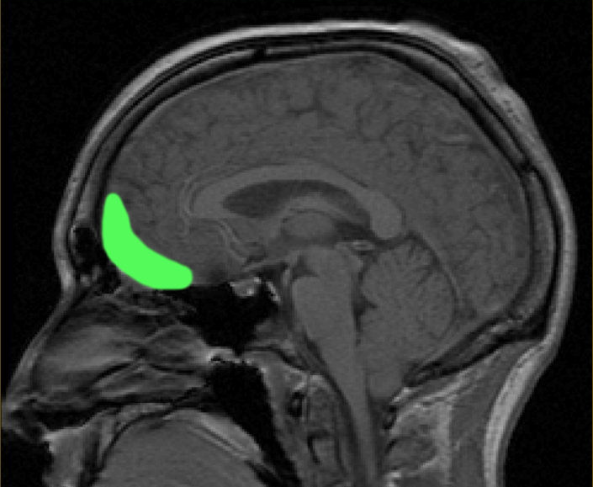
Interface émotion/attention/cognition Le Cortex Orbito Frontal et le Cortex cingulaire antérieur
Capacité d’attachement
Empathie
Sens moral et éthique
Régulation émotionnelle
Centre intégratif entre émotion, pensée, action

Slide 21
COF et mode éducatif
Allan Schore, directeur du département psychiatrie de l’université de Los Angeles, pédiatre, neurologue ,psychiatre , psychanalyste, chimiste et biologiste:
« Si les parents lui offrent l’écoute, l’affection et la sécurité nécessaire, le COF s’épanouit. S’ils sont indifférents et abusifs, la croissance du COF s’enraye, entrainant une moindre capacité de régulation de la durée, de la fréquence et de l’intensité des émotions. De bonnes relations humaines dépendent en partie de ce circuit neuronal. »

Slide 22
Notion de régulation, stress et fenêtre de tolérance (D. Siegel, 2011)
Régulation: effort pour rester dans la zone verte.
Zone verte : en pleine possession de nos capacités de réflexion, d’empathie, de remémoration, fonctionnement intégré.
Zone rouge : système orthosympathique prend la main, réaction de stress, hyperactivation.
Zone bleu : hypoactivité résultant de l’activation du complexe vagal dorsal, confusion pouvant aller jusqu’au collapsus.

Slide 23
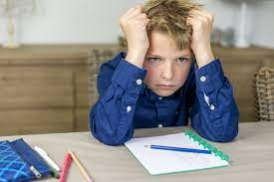
Les émotions dans les apprentissages
Les apprivoiser pour qu’elles nous parasitent moins

Slide 24
Les gestes cognitifs d’apprentissage (S. Dehaene)
Geste d’attention
L’engagement actif
Le retour d’information, y compris l’erreur
La mémorisation, la consolidation
La compréhension
La réflexion

Slide 25
Pourquoi j’apprends? (I. Paillau)
Pour le redire?
Pour le refaire?
Pour le savoir demain?
Dans une semaine?
Pour toujours?
Pour le réutiliser une fois, plusieurs fois, tous le temps?

Slide 26
La peur et la colère dans les apprentissages
La peur
de l’inconnu,
de se tromper,
de décevoir papa et maman,
de se faire gronder,
d’être ridicule,
de réussir
de l’humiliation.
La colère
de voir les autres y arrivent mieux que moi,
de ne pas réussir tout de suite, face à la durée des devoirs.

Slide 27
Les émotions dans les apprentissages

Slide 28
L’ERREUR EST UNE INFORMATION SUR UN PROCESSUS D’APPRENTISSAGE.
Décontaminer l’erreur de la faute

Slide 29
Le statut de l’erreur dans l’apprentissage, petit détour historique
Confusion entre erreur et faute
Au moyen âge, les théologiens ont voulu éradiqué l’erreur, signe d’égarement et de l’intervention diabolique.
Etymologiquement : Erreur, vient de errare « aller au hasard, errer)
Greffe progressive d’une valeur moral dans l’erreur. L’erreur appartient dès lors au registre de la faute, du mal.
Les apprentissages deviennent plus lourds, les apprenants étant obsédés par la peur de se tromper.

Slide 30
Le rapport à l’erreur chez l’enfant: une évolution importante sur les premières années de scolarité
En maternelle: grande curiosité, prennent le risque de se tromper. Sont en motivation intrinsèque.
En CP: les élèves n’hésitent pas à dire qu’ils se sont trompés. Ils s’attribuent les causes de leur erreur.
En CE1: la motivation se détourne de l’objet d’apprentissage, elle se focalise sur la note, l’appréciation, commence à tricher, à éviter à se confronter à la peur de se tromper…la motivation extrinsèque rendent l’élève dépendant de l’environnement et diminue les performances.
Risque: se détourner des situations d’apprentissage ou compenser la contrainte qu’elle représente par des motivations extrinsèques: être le plus fort, le chouchou du prof, avoir la paix avec les parents.

Slide 31
La dynamique de l’encouragement : donner le courage de prendre le risque d’apprendre
Elle doit intervenir au moment où l’enfant est en déstabilisation émotionnelle et cognitive, c’est-à-dire au moment de la confrontation au nouveau problème, à la nouvelle connaissance ou notion à acquérir.
L’encouragement ne prend comme point de comparaison que la personne elle-même.
Elle met en avant et reconnait la dimension d’effort, d’investissement en temps, en énergie de l’apprentissage.
Elle s’appuie sur la confiance et la connaissance qu’à l’adulte sur le processus même d’apprentissage.

Slide 32
Soutien aux comportements positifs
Enseignements explicites des comportements Steeve BISSONNETTE
Etude et recherche sur les écoles dites efficaces
Harmonisation des pratiques sur l’établissement, travaille collaboratif d’un comité comportement
80% des interventions sont préventives sur le comportement
15% ciblés
5% individualisés
Travail conscient à l’établissement d’une relation positive

Slide 33
Etude de Inchoor
80% des élèves qui ont des problèmes de comportement ont des problèmes de lecture
75% des élèves ayant des problèmes d’habiletés sociales ont des problèmes d’apprentissage

Slide 34
Les paramètres qui font la différence
Relation:
S’approche, regard, prénom, question ouverte
Élève doit ressentir de l’interet
4 fois plus d’interaction positive
Développer son attention aux comportements attendus
Exemple du renforcement au comportement adéquate

Slide 35
En conclusion
La joie d’apprendre, il s’agit davantage de la retrouver que de la créer,
Essayer de traquer ce qui pourrait l’entraver
Favoriser ce qui la rend possible
Réflexions sur l’évolution des pratiques pédagogiques qui mettent vraiment en cohérence les objectifs et les gestes professionnels enseignant vers la pédagogie de l’explorateur, une approche tête, cœur, corps. (I.Paillau)
Merci de votre attention

Slide 36
Le Feedback
Créer un environnement ouvert à l’erreur
Fournir de l’information (pas du jugement ou une récompense)
Être davantage sur le processus de pensée que le résultat
Être précis et adapté au niveau de l’élève
Se focaliser sur la tâche, le travail produit et non sur le personne

Slide 37
Outils concrets pour développer le contrôle inhibiteur
Un travail explicite sur le contrôle inhibiteur (marché sur une ligne, avec différents niveaux de difficultés, se passer une cloche sans la faire tinter, jeu de l’immobilité, 2 par 2, s’empêcher de se taper dans les mains le plus proche possible, roi du silence, ni oui ni non, times up (1 mot et mime), devine tête
Le cerveau dans la main et le coin de reconnexion (temps de pause)
Tableau de responsabilité
Méditation laïque 3 mn (respiration, position du corps, météo intérieur, centré sur les perceptions)
le gentil mystérieux (désigner secrètement un élève qui va aider ceux en difficulté), travail en ilots, classe inversée
Cercle d’encouragements, gratitude, appréciatif.
Boite à réussite, travail sur les forces
Travail sur les routines

Slide 38
Outils qui permettent d’investir la cabine de pilotage : les lobes frontaux
Etablir un contact visuel chaleureux avec chaque enfant
Laisser l’enfant exercer son choix autant que possible (à partir de 3 ans, choisir entre 2 choses le plus possible)
L’encouragement
Lui pointer ce qu’il fait bien plutôt que ce qu’il fait mal (confiance en lui)
Expliciter les règles
Faire de la résolution de problème plutôt que trouver un coupable (responsabilité)
Développer la capacité d’être ferme et bienveillant
Montrer étape par étape
Dire ce qui est permis de faire plutôt de dire ce qu’il ne faut pas faire
Leur donner des responsabilités
Appréciations et remerciements
Notes:
Expérimentations dans le monde Israël, Suisse, USA

Slide 39
Les élèves apprennent ce qu’ont leur enseigne
N’apprennent pas ce qu’on leur dit
Travail sur le valeurs
Les transformer en observables (qu’est ce que je vois et j’entends)
Message Je, pas de formulation négative
Suit les mêmes phases que sur les autres apprentissages : modelages, guidage, autonomie
Modelage : présenter la règle et l’afficher, pourquoi elle est importante et ce réfère à une valeur, présenter des exemples et des contre exemples dans des jeux de rôles, prévoir des occasions pour la pratiques des comportements désirés + du feedback cela sur les 3 premières semaines

Slide 40
Gestion des écarts mineurs
Approcher de l’élève
Un toucher
Signaux non verbaux
Ignorance intentionnelle couplé aux renforcements différenciés
Rediriger vers le comportement désiré et pas « arrête de »
Réenseigner. Je vais te montrer et moi tu vas montrer.
Donner des faux choix
Conséquences logiques ou gestes de réparations (pratique du comportement souhaité)
Montre moi !! Apprentissage vicariant de Bandura

Slide 43
Usage des systèmes de renforcement
Individuels : privilèges
Renforcement de type social, verbale
Le paramètre le plus efficace est le renforcement du groupe avec contingence avec célébration de l’objectif
Jamais un moyen de chantage car perd totalement de son interet

